Slide 1
Модульная клавиатура
11А, 2.1.2

Slide 2


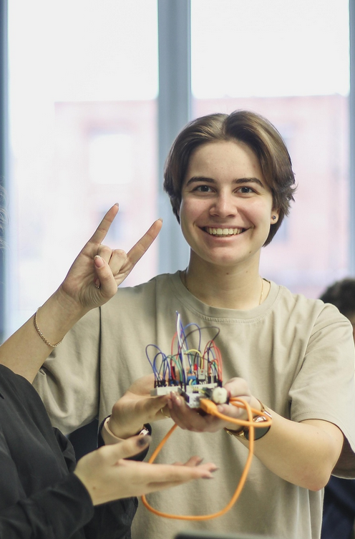
Участники проекта
Березнёва Екатерина
основатель проекта, программист

Slide 3
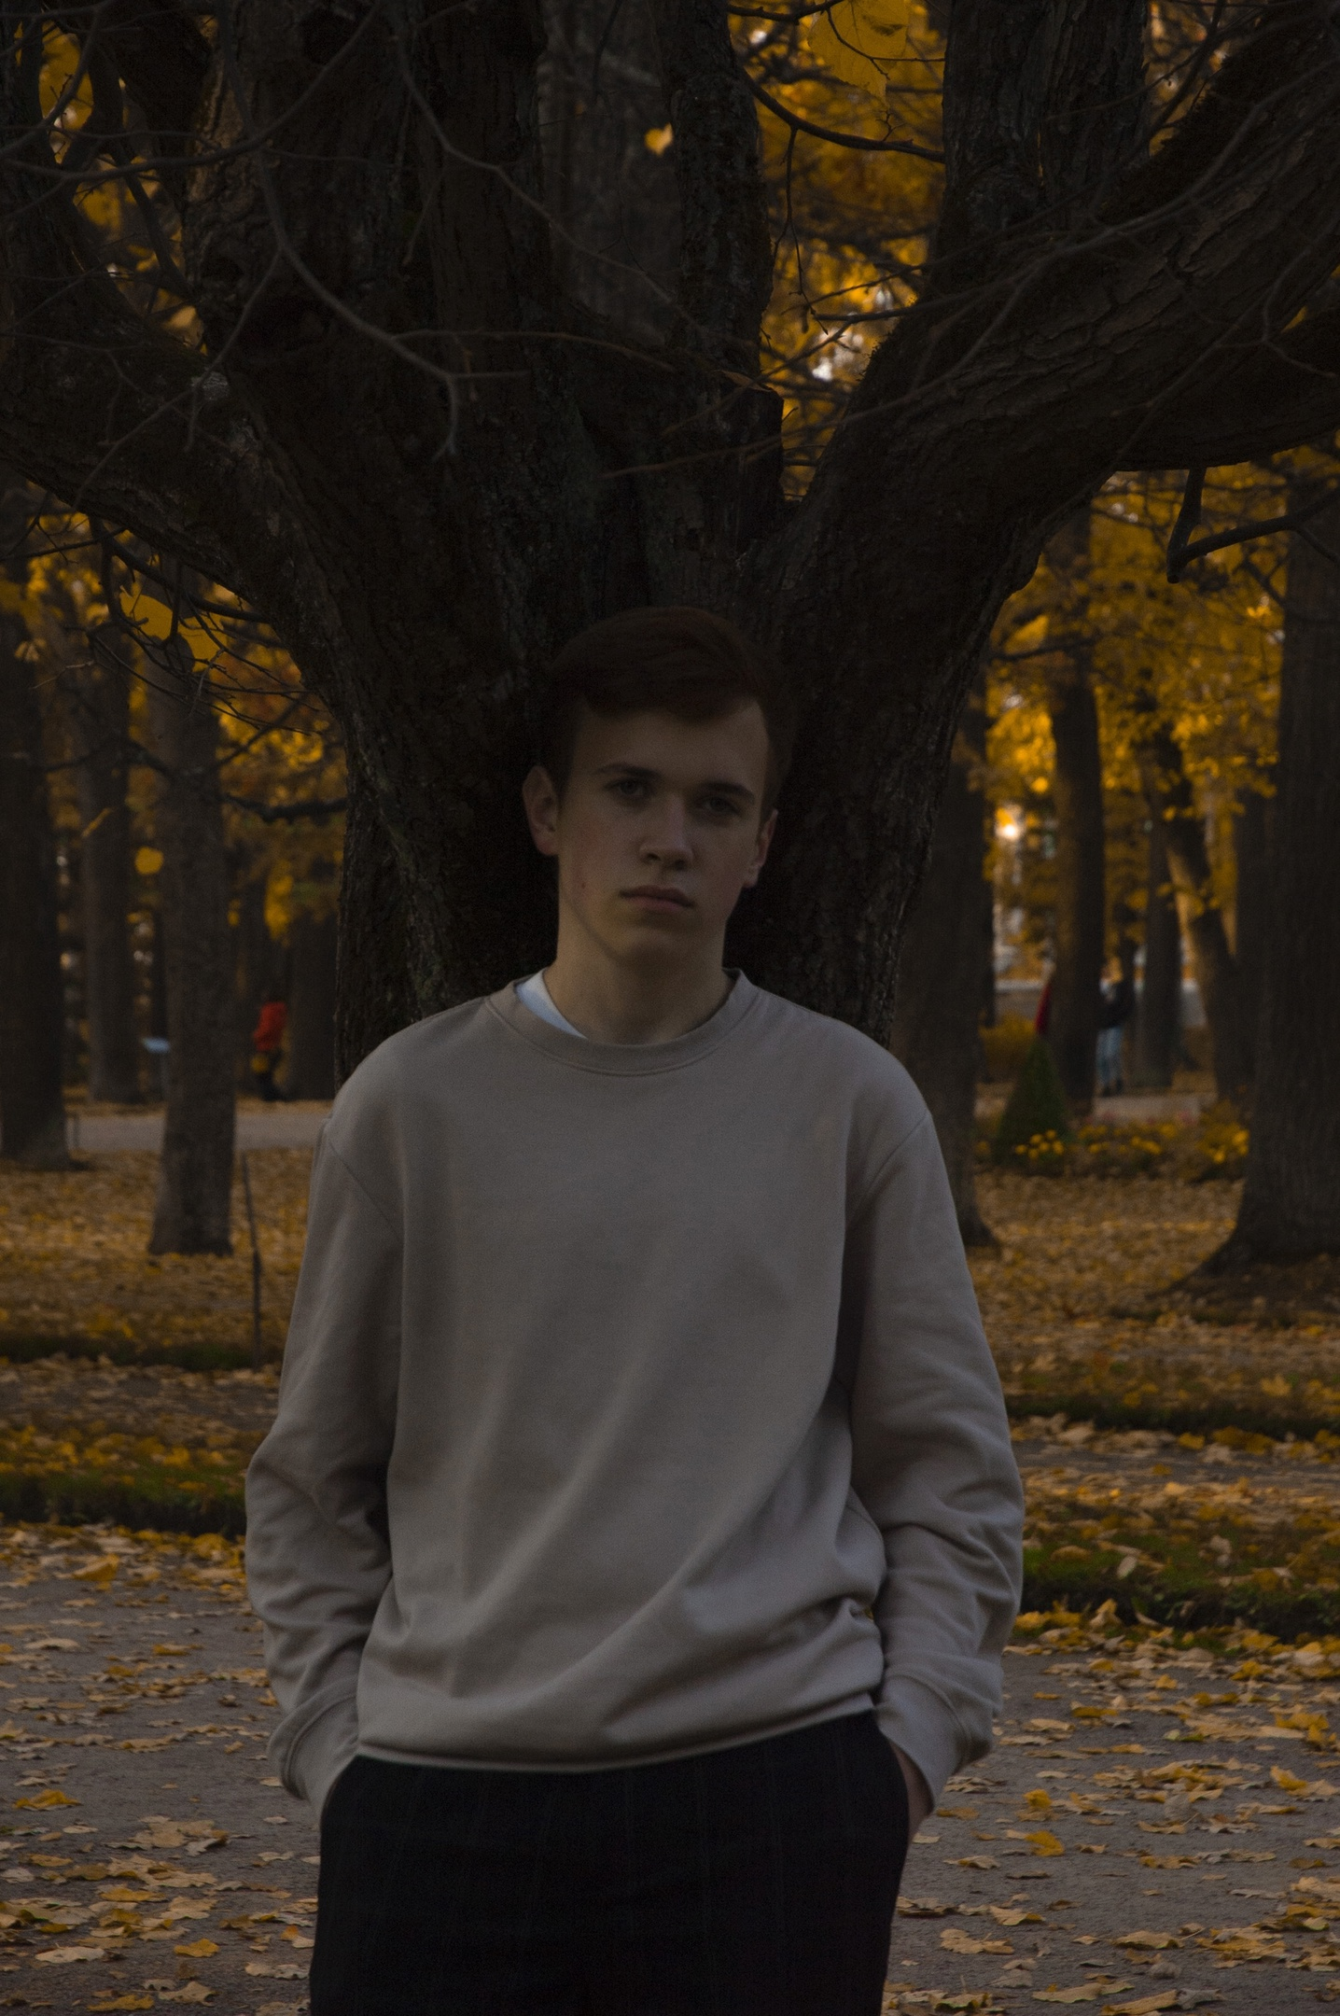
Участники проекта
Казённов Илья
Программист

Slide 4
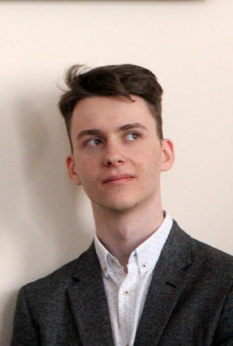
Участники проекта
Ченцов Всеволод
Программист

Slide 5
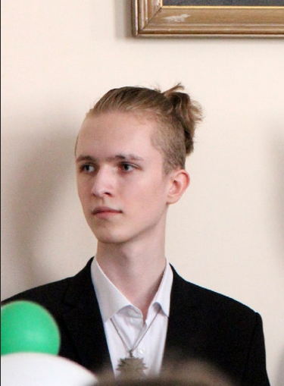
Участники проекта
Белогрудов Виктор
Конструктор

Slide 6
Предмет проектирования
Особенности:
Состоит из нескольких модулей
Подключается через радио модуль
Механические переключатели
Работа от батареек

Slide 7
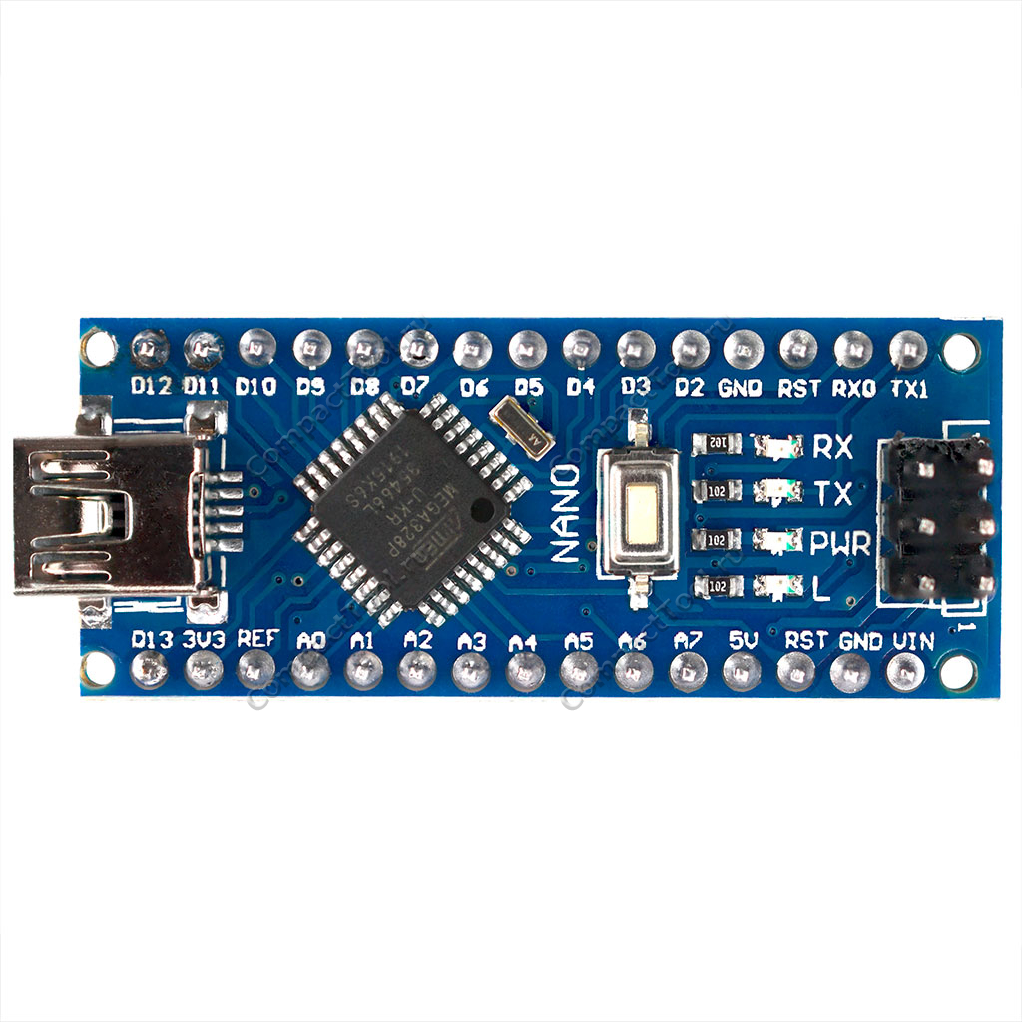
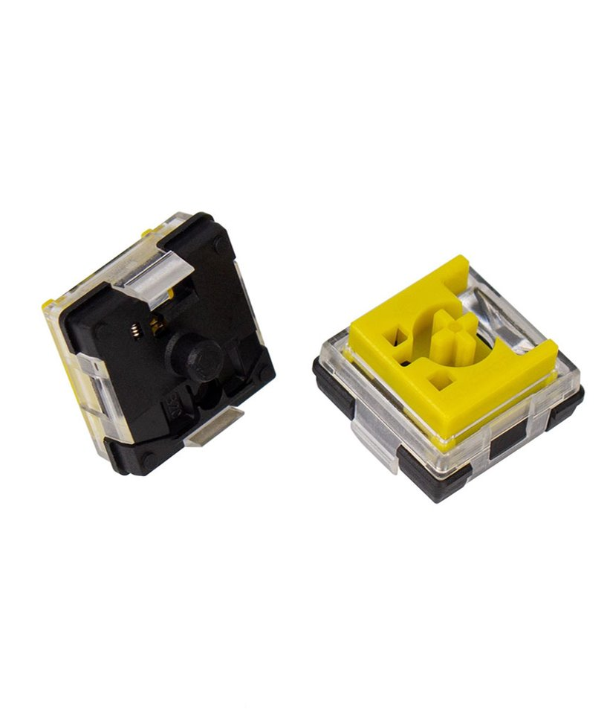
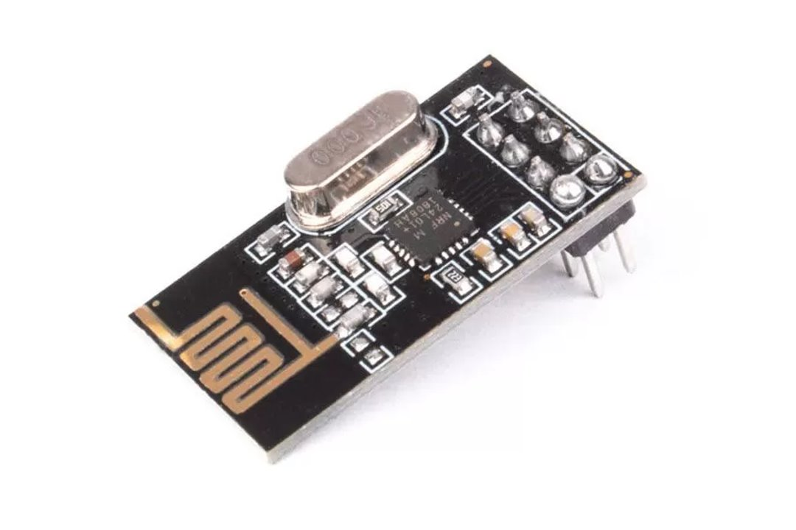
Комплектующие
Платы Arduino
Переключатели
Радиомодуль

Slide 8
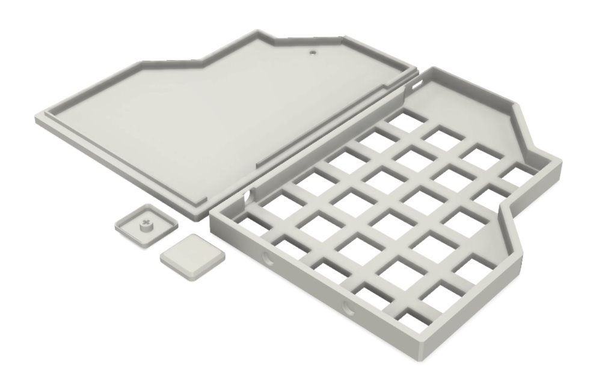
3D модель корпуса клавиатуры

Slide 9
Проблемы на пути реализации проекта
Уход Autodesk из России
Отсутствие переключателей
Трудности из-за нерабочих радио модулей

Slide 10
Результат проекта
Собрана мини-клавиатура на базе Arduino
Создан репозиторий на GitHub
(https://github.com/kazunovia/module_keyboard)

Slide 11
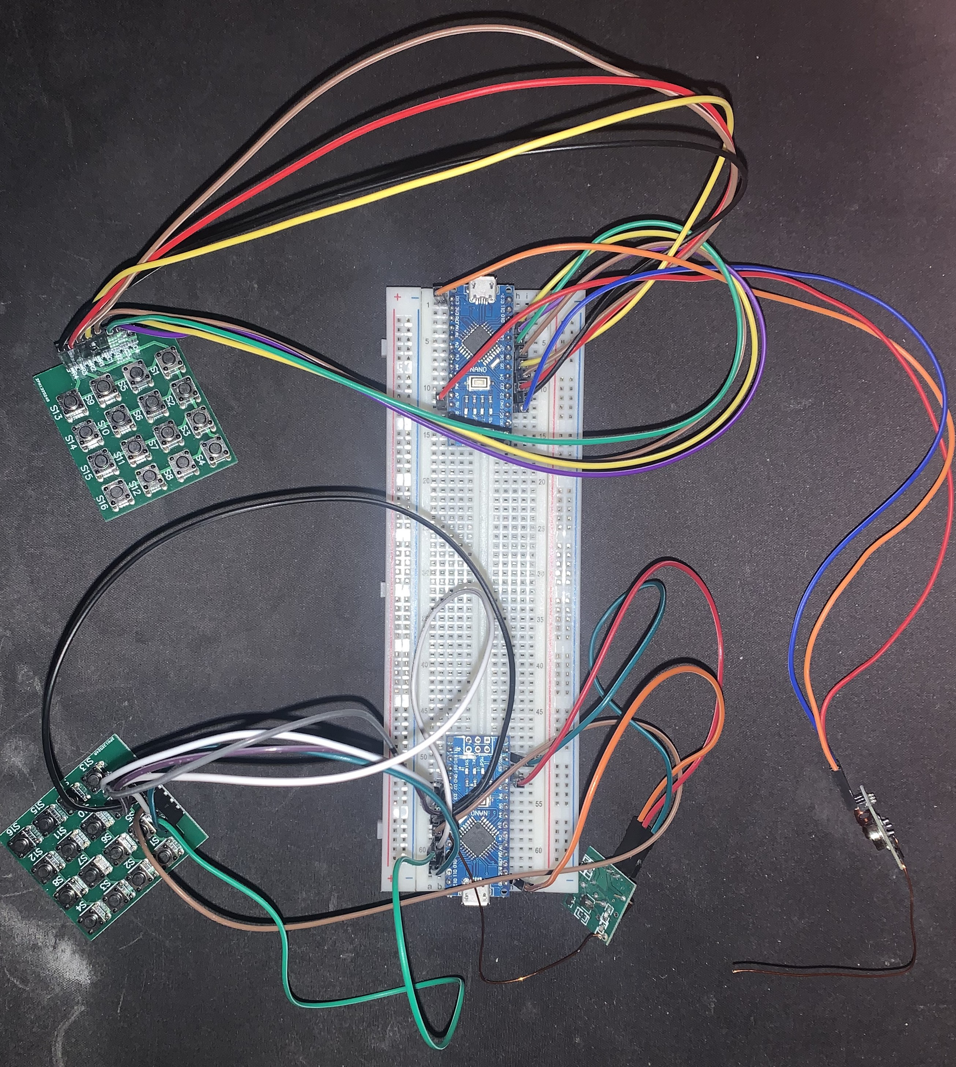
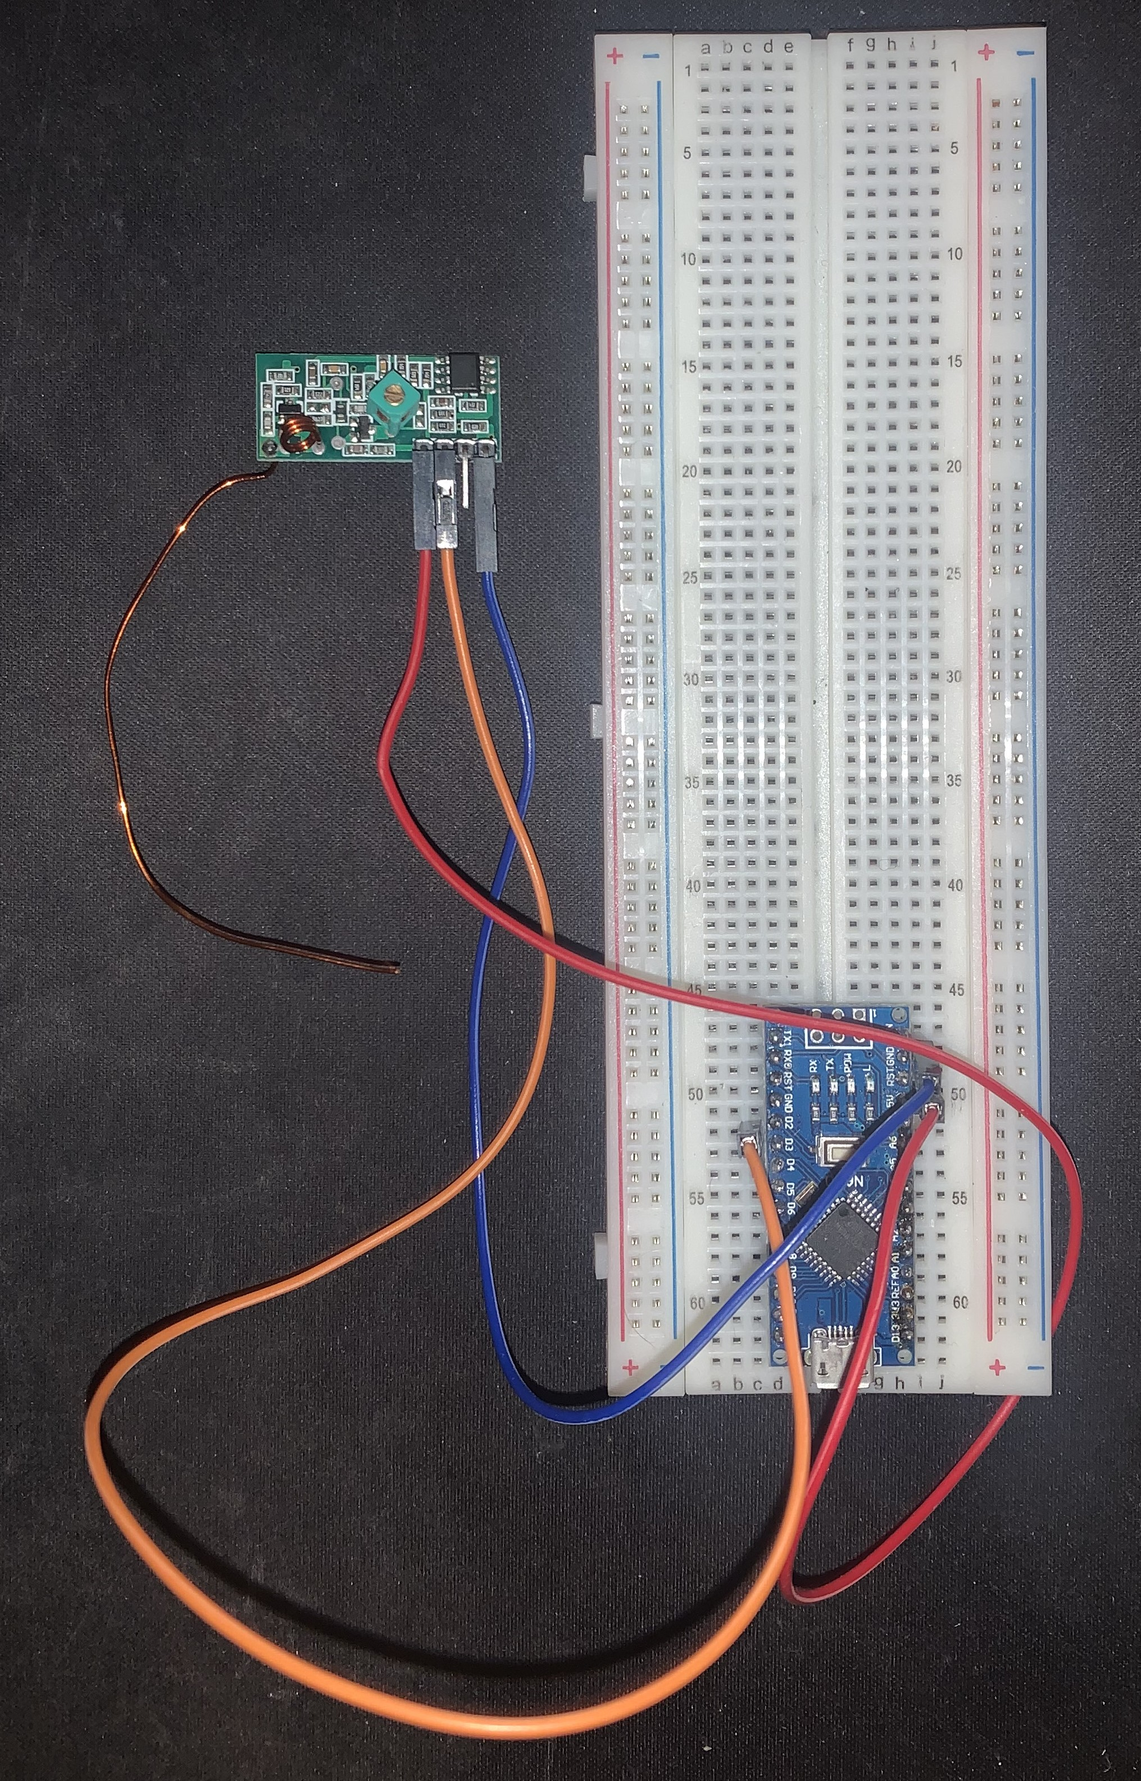
Фотографии собранного прототипа

Slide 12
ИтогИ инженерного творчества
Освоена программа для 3D моделирования Fusion 360
Освоена среда разработки Arduino IDE

